Slide 1
Sande skule – rehabilitering og utbygging
Brukarmedverknad – Tidelegfase – Vår 2023

Slide 2
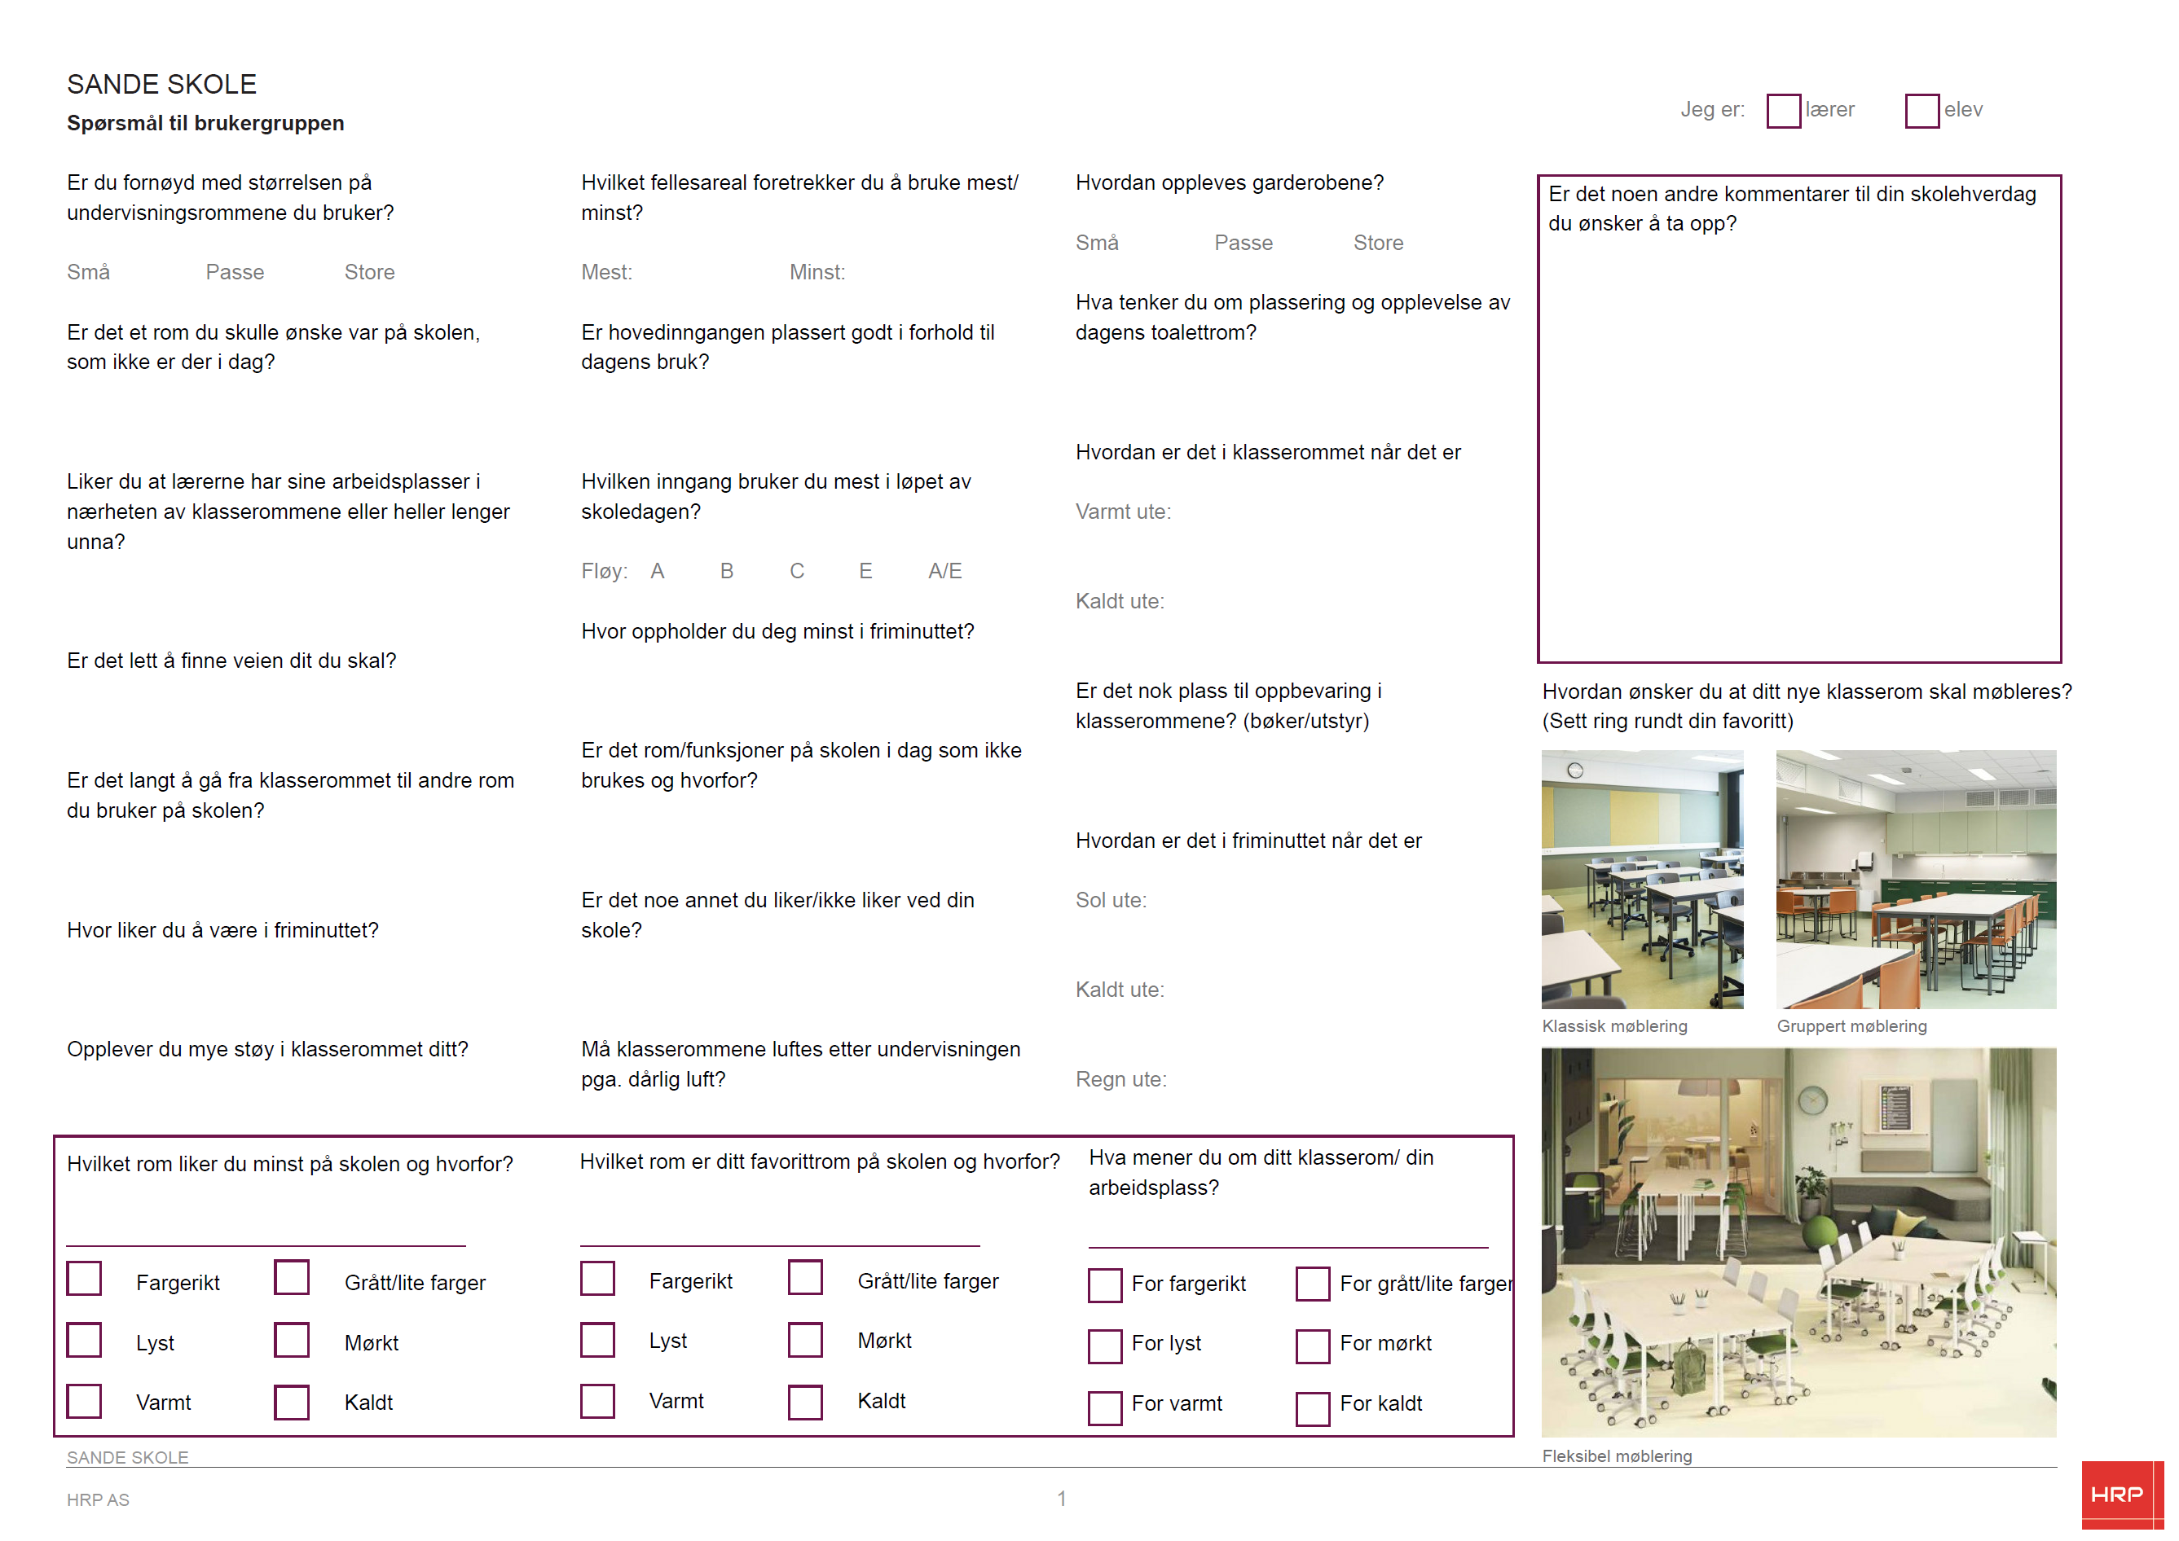
Spørjeundersøking med elever og tilsette
Spørjeskjema utarbeidet av HRP AS for innsamling av informasjon frå elevar og tilsette.

Slide 3
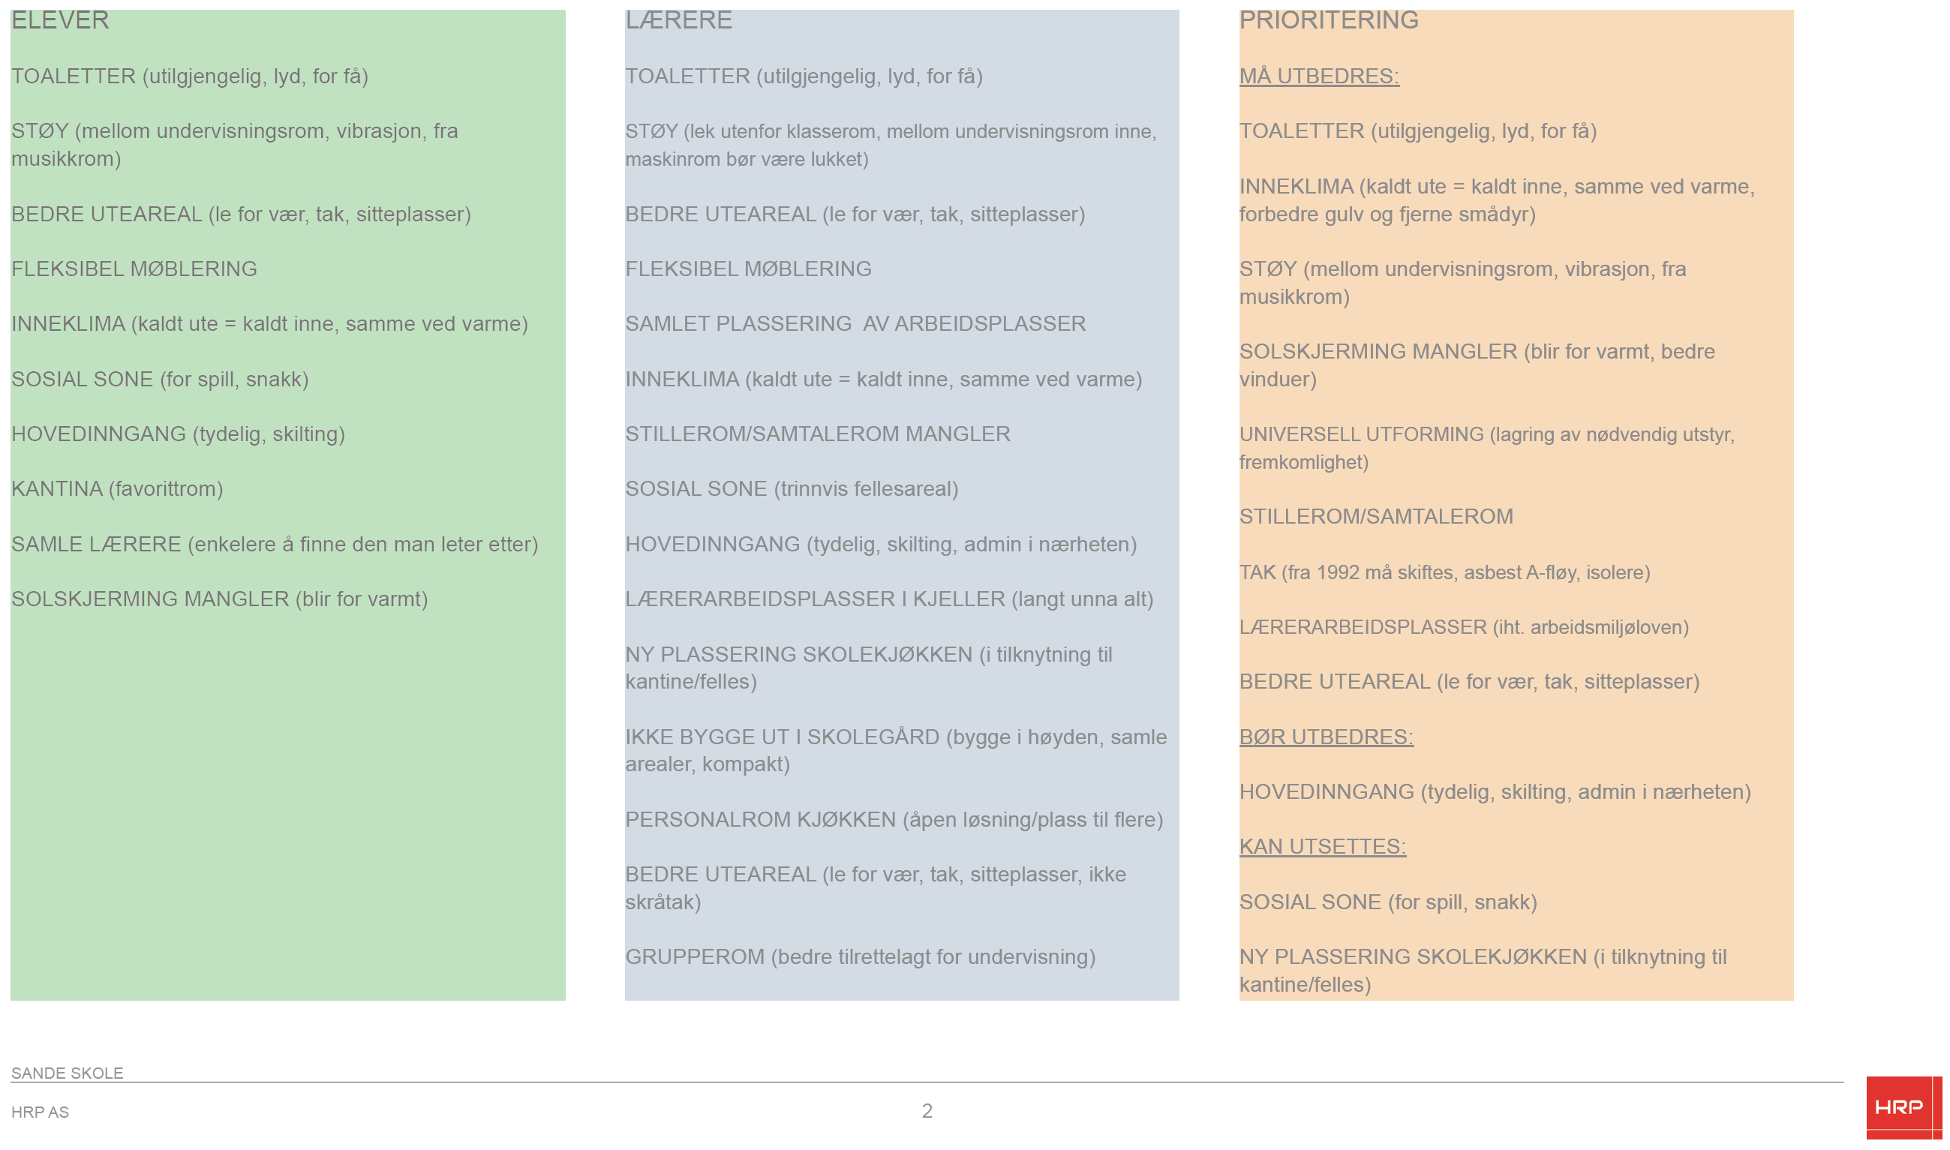
Oppsummering frå spørjeundersøking
Resultat og oppsummering frå spørjeundersøking gjennomført av HRP.

Slide 4
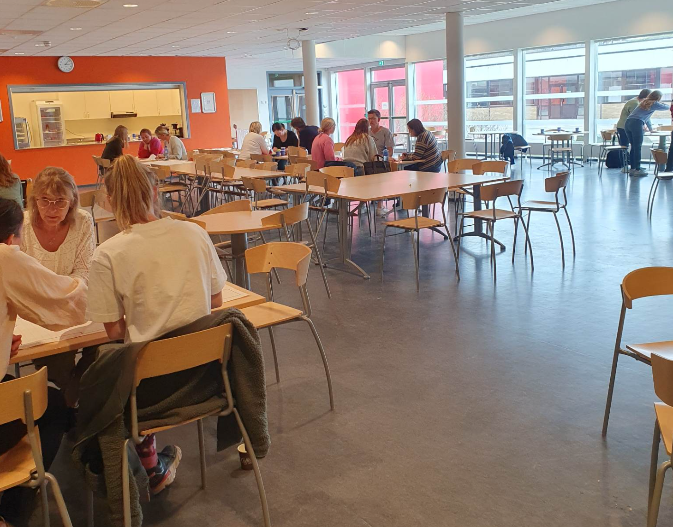
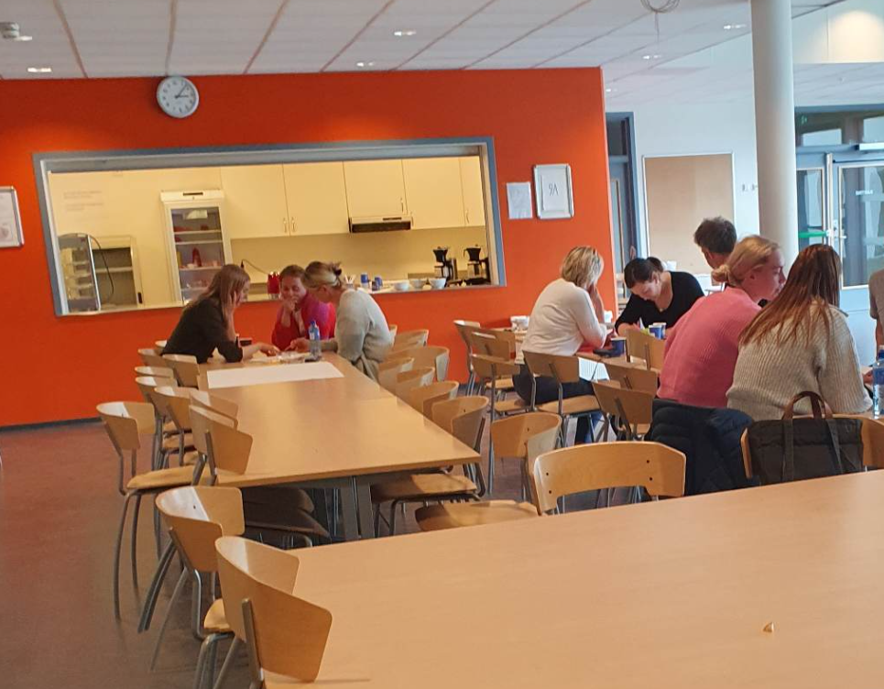
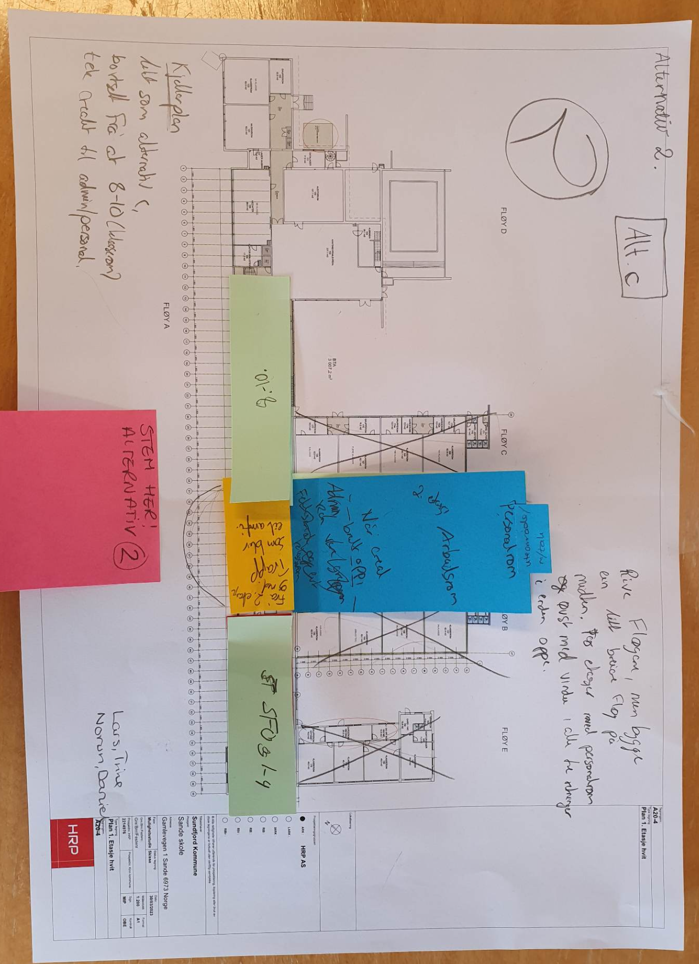
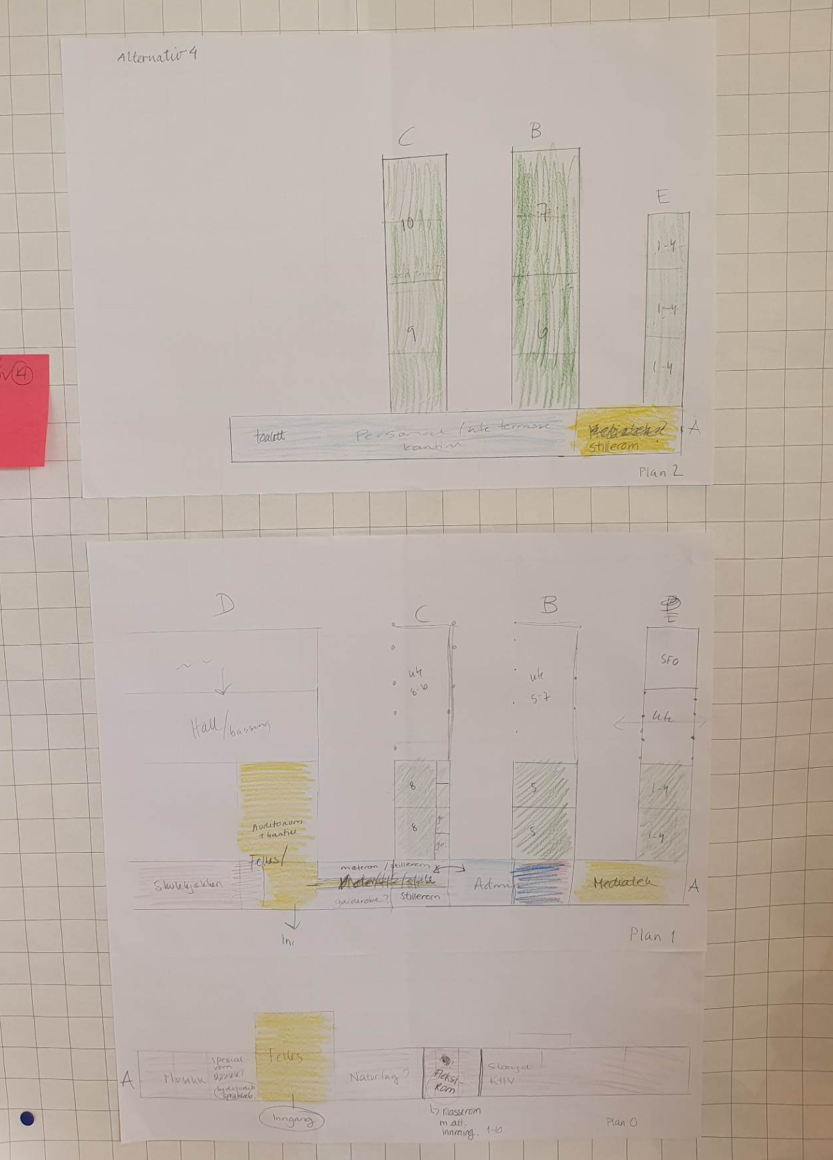
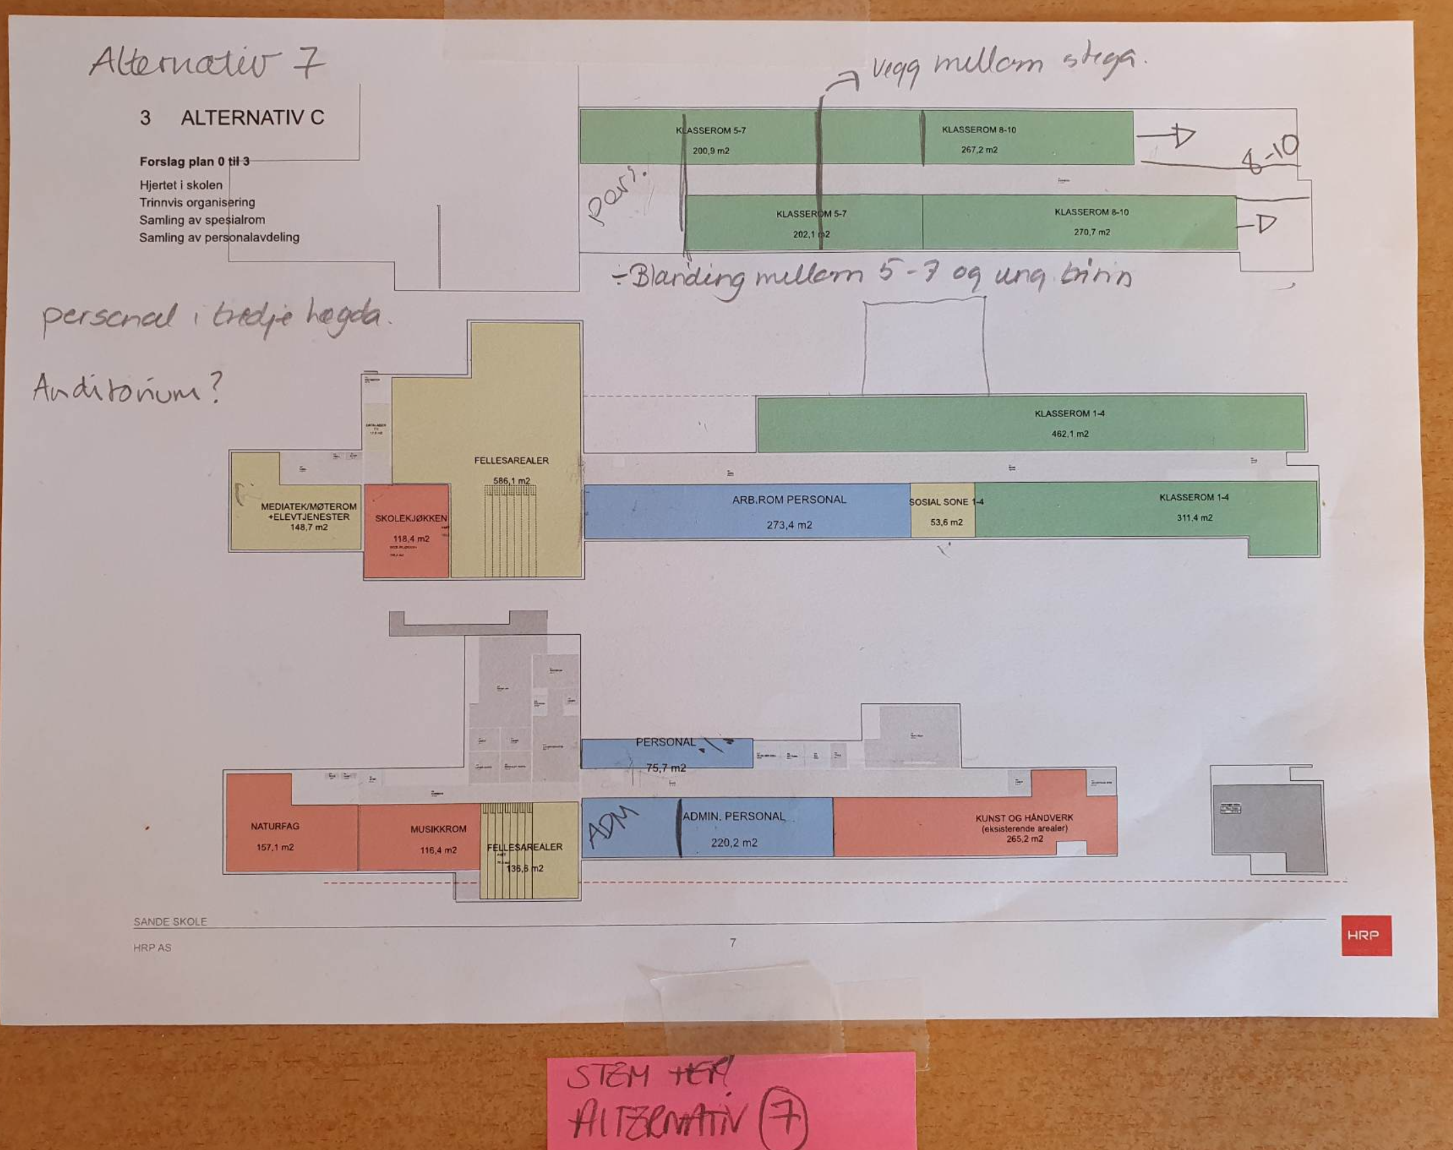
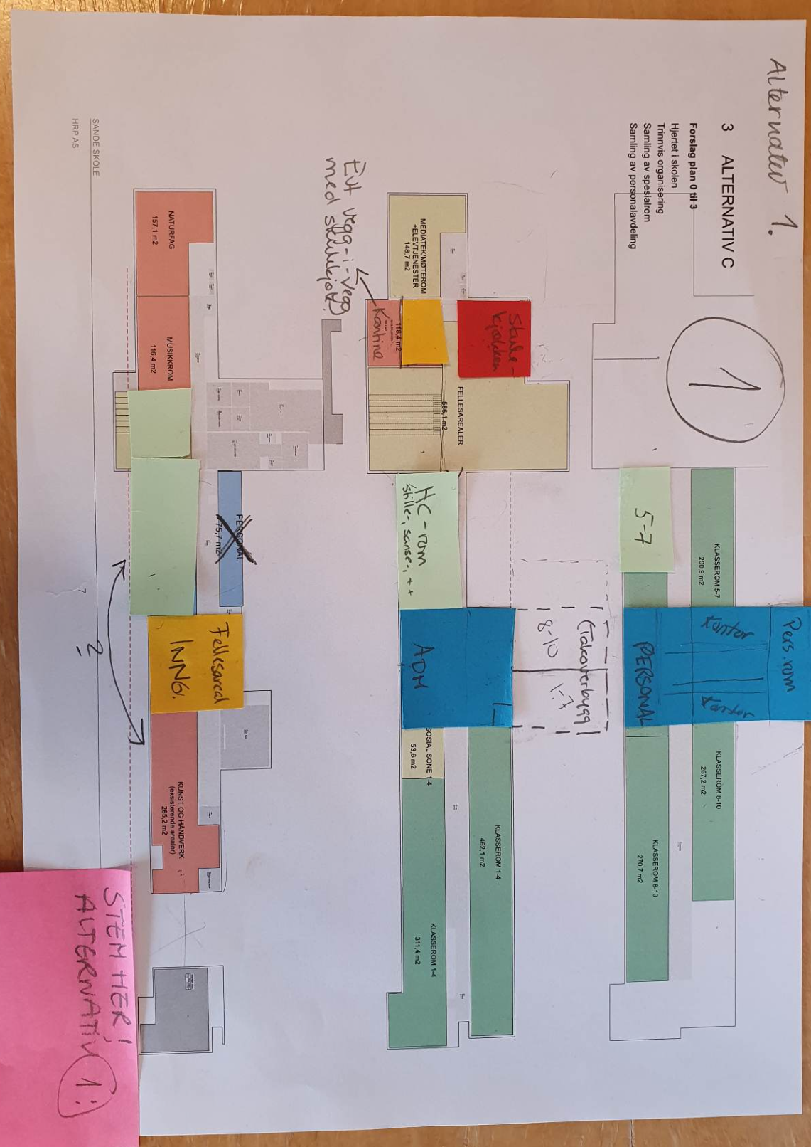
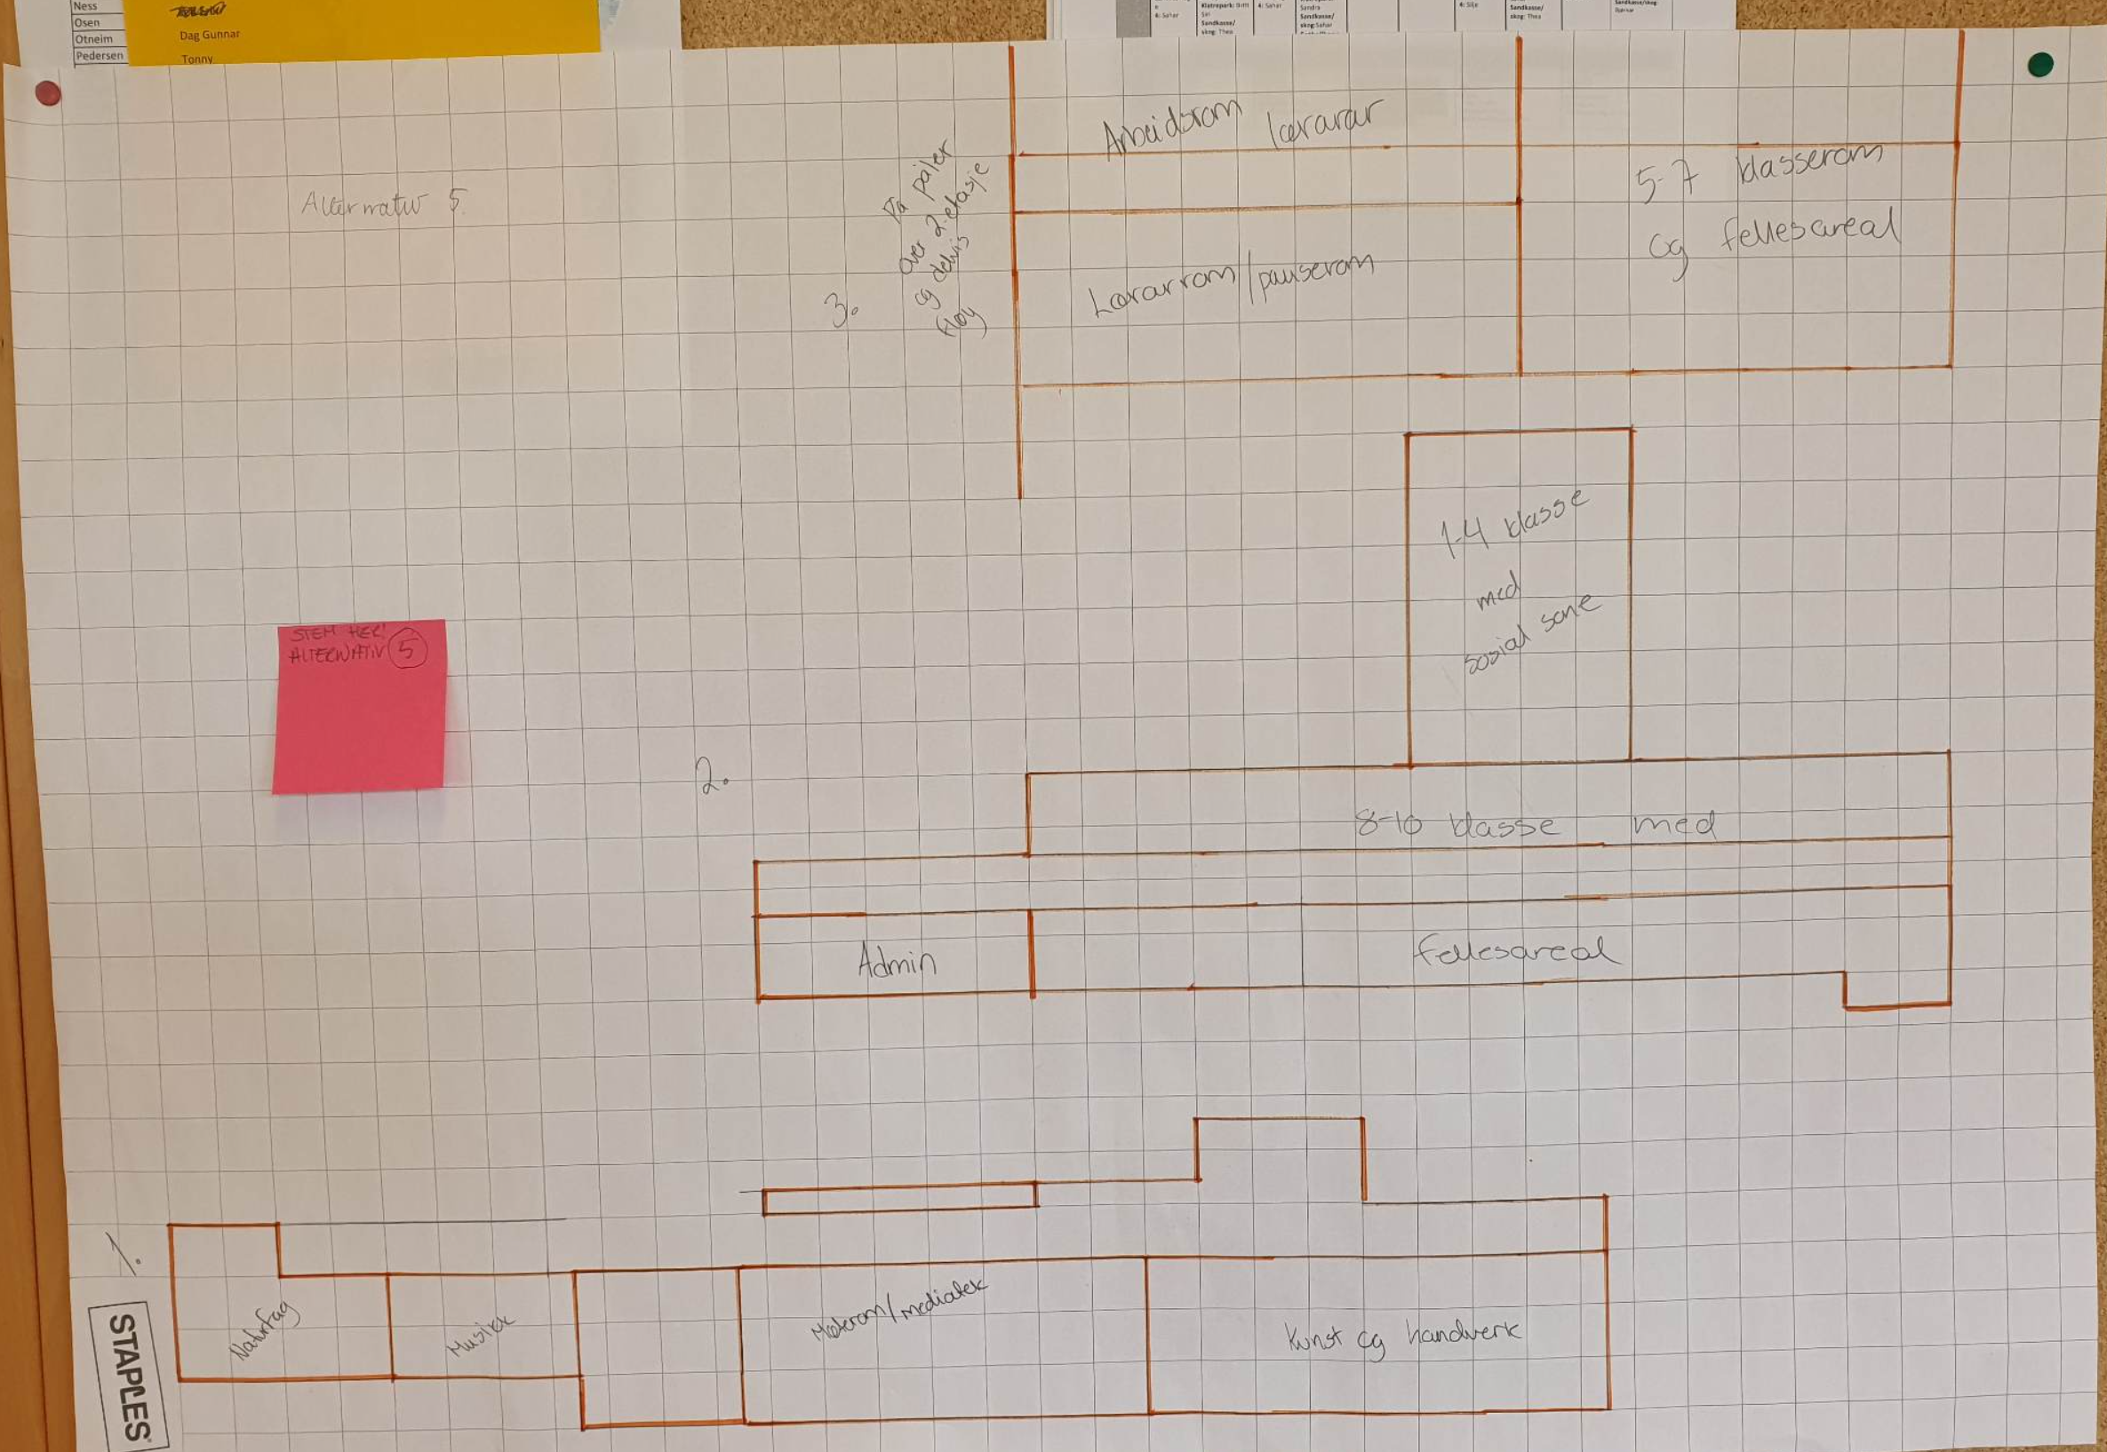
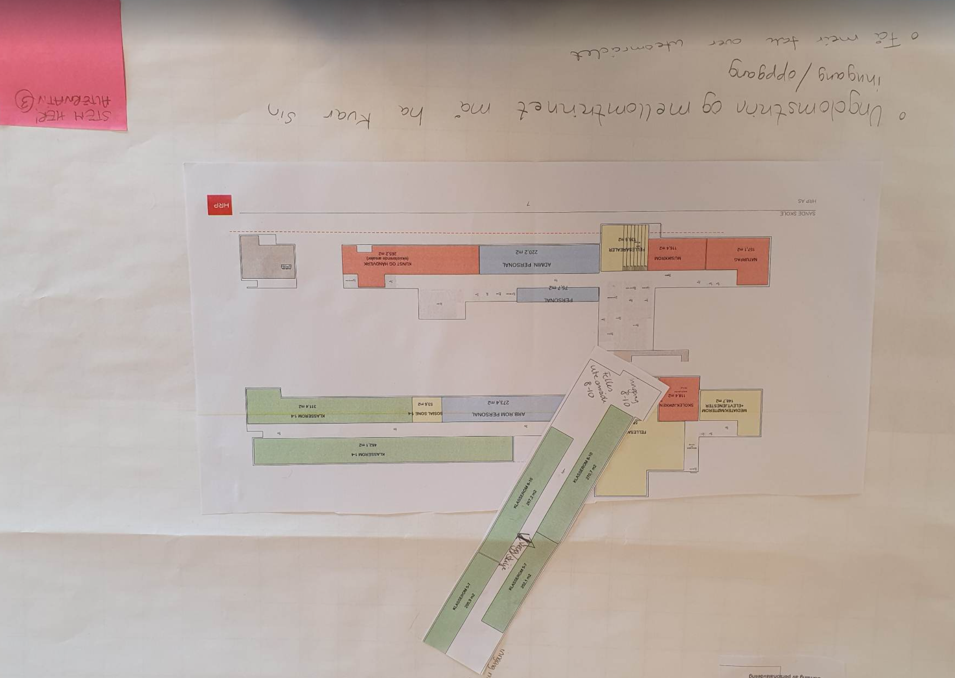
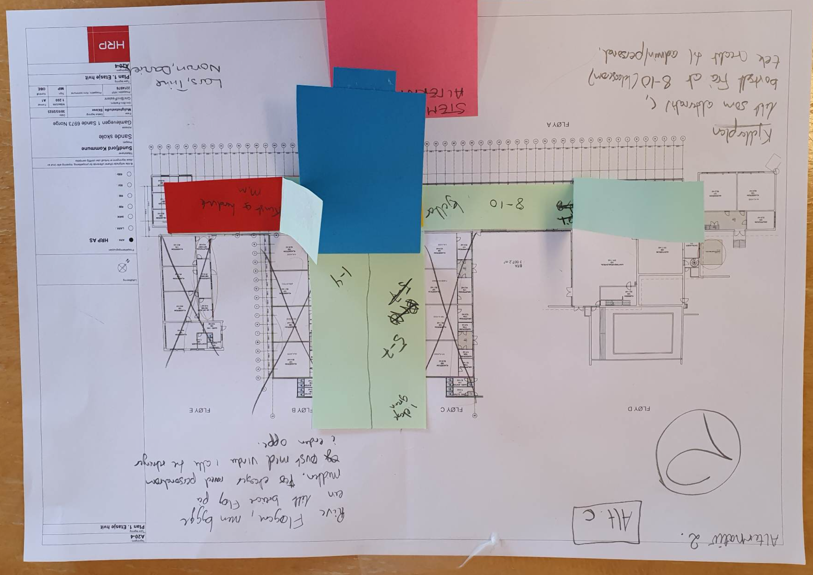
Kreativ idémyldring på Sande skule 08.05.2023
Kreativ brukarmedverknad i ein tidelegfase av designkonsept. Gjennomføring av gruppearbeid med presentasjon av designforslag og anonym avstemming.

